Slide 1
数据结构——数组 （Array）
主讲人：刘丽珏
中南大学自动化学院

Slide 2
主要内容
5. 1
数组的类型定义
5. 2
数组的顺序表示和实现
5.3
矩阵的压缩存储

Slide 3
数组的类型定义
5.1
(ADT Array)

Slide 4
ADT——数组
5.1 数组的类型定义
数据对象 | D＝{a_{j1,j2, ...,,ji,jn}| j_{i} =0,...,b_{i} -1, i=1,2,..,n }
数据关系 | R＝{R1, R2, ..., Rn}， Ri＝{<a_{j1,... ji,... jn} , a_{j1, ...ji +1, ...jn} > | 0 ≤ j_{k} ≤ b_{k} -1, 1 ≤ k ≤ n 且k ≠ i, 0 ≤ j_{i} ≤ b_{i} -2, i=2,...,n }
基本操作 | InitArray(&A, n, bound1, ..., boundn) | Value(A, &e, index1, ..., indexn)
 | 操作结果：若维数 n 和各维长度合法，则构造相应的数组A，并返回OK | 初始条件：A是n维数组，e为元素变量，indexi为下标 操作结果：若各下标不超界，则e赋值为所指定的A 的元素值，并返 回OK
基本操作 | DestroyArray(&A) 操作结果：销毁数组A | Assign(&A, e, index1, ..., indexn) 初始条件：A是n维数组，e为元素变量indexi为下标 操作结果：若下标不超界，则将e的值赋 给所指定的A的元素，并返回OK

Slide 5
数组的顺序表示和实现
5.2
(Implementation of arrays)

Slide 6
数组的顺序表示
5.2 数组的顺序表示和实现
类型特点
只有引用型操作，没有加工型操作
数组可以是多维结构，但存储空间是一维的
两种顺序映象方式
以行序为主序
低下标优先
以列序为主序
高下标优先

Slide 7
数组的顺序映象例
5.2 数组的顺序表示和实现
2-D array a_{ij}, 0≤i≤b₁-1, 0 ≤j≤b₂-1
L
a_{0,0} | a_{0,1} | a_{0,2}
a_{1,0} | a_{1,1} | a_{1,2}
行序为主序的存储
a_{0,0} | a_{0,1} | a_{0,2} | a_{1,0} | a_{1,1} | a_{1,2}
a_{i,j} 的存储位置
LOC(i,j) = LOC(0,0) + (b₂×i＋j)×L
基地址或基址
列序为主序的存储
a_{0,0} | a_{1,0} | a_{0,1} | a_{1,1} | a_{0,2} | a_{1,2}
a_{i,j} 的存储位置
LOC(i,j) = LOC(0,0) + (b₁×j＋i)×L

Slide 8
n维数组的顺序映象
5.2 数组的顺序表示和实现
行优先顺序下， n 维数组的映象函数
LOC(j₁, j₂, ..., j_{n} ) = LOC(0,0,...,0) + ∑ c_{i} j_{i}
其中 c_{n} = L，c_{i-1} = b_{i} ×c_{i} , 1 < i ≤ n
数组元素的存储位置是其下标的线性函数

Slide 9
矩阵的压缩存储
5.3
(Compressed storage of matrices)

Slide 10
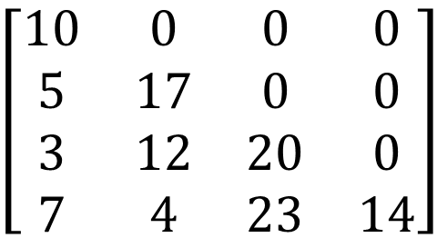
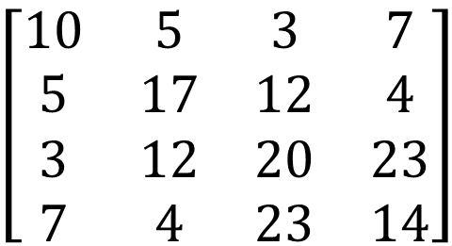
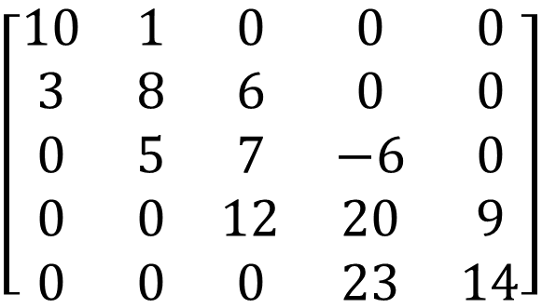
特殊矩阵
5.3 矩阵的压缩存储
$$\left[\begin{matrix}10 & 5 & 3 & 7 \\ 5 & 17 & 12 & 4 \\ 3 & 12 & 20 & 23 \\ 7 & 4 & 23 & 14\end{matrix}\right]$$
特殊矩阵
对称矩阵(symmetric matrix)
三角矩阵(triangular matrix)
Upper triangular
Lower triangular
对角矩阵(diagonal matrix)
$$\left[\begin{matrix}10 & 0 & 0 & 0 \\ 5 & 17 & 0 & 0 \\ 3 & 12 & 20 & 0 \\ 7 & 4 & 23 & 14\end{matrix}\right]$$
$$\left[\begin{matrix}10 & 1 & 0 & 0 & 0 \\ 3 & 8 & 6 & 0 & 0 \\ 0 & 5 & 7 & −6 & 0 \\ 0 & 0 & 12 & 20 & 9 \\ 0 & 0 & 0 & 23 & 14\end{matrix}\right]$$

Slide 11
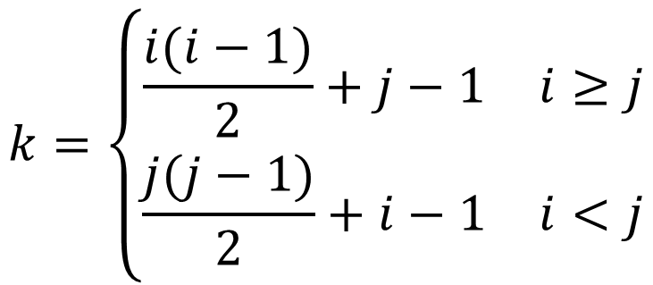
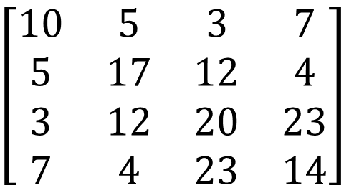
特殊矩阵的压缩存储
5.3 稀疏矩阵的压缩存储
对称矩阵(symmetric matrix)
a_{ij}=a_{ji}
n×n 矩阵，只需n(n+1)/2 个存储空间
存储空间是1维的
$$\left[\begin{matrix}10 & 5 & 3 & 7 \\ 5 & 17 & 12 & 4 \\ 3 & 12 & 20 & 23 \\ 7 & 4 & 23 & 14\end{matrix}\right]$$
$$k=\left\{\begin{matrix}\frac{i(i−1)}{2}+j−1 & i≥j \\ \frac{j(j−1)}{2}+i−1 & i<j\end{matrix}\right.$$
10 | 5 | 17 | 3 | 12 | 20 | 7 | 4 | 23 | 14
0 | 1 | 2 | 3 | 4 | 5 | 6 | 7 | 8 | 9

Slide 12
压缩存储的对称矩阵的访问操作
5.3 稀疏矩阵的压缩存储
int Value(int A[],EntryType *item,int i,int j)
{
if (i<1||i>MAX_ROW_INDEX|| j<1||j>MAX_COL_INDEX) return FALSE;
else { if (i>=j) k=i*(i-1)/2+j-1;
else k=j*(j-1)/2+i-1;
*item=A[k];
return TRUE;
}
}

Slide 13
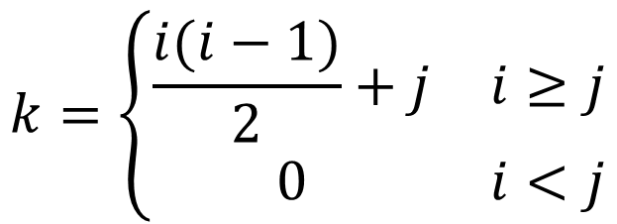
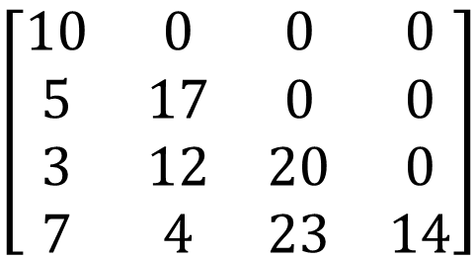
三角矩阵
5.3 稀疏矩阵的压缩存储
$$\left[\begin{matrix}10 & 0 & 0 & 0 \\ 5 & 17 & 0 & 0 \\ 3 & 12 & 20 & 0 \\ 7 & 4 & 23 & 14\end{matrix}\right]$$
Lower (upper) triangular matrix
与对称矩阵类似
上（下）三角部分的常量值存储在0单元，下（上）三角和主对角上的元素从1号单元开始存放
0 | 10 | 5 | 17 | 3 | 12 | 20 | 7 | 4 | 23 | 14
0 | 1 | 2 | 3 | 4 | 5 | 6 | 7 | 8 | 9 | 10
$$k=\left\{\begin{matrix}\frac{i(i−1)}{2}+j & i≥j \\ 0 & i<j\end{matrix}\right.$$

Slide 14
压缩存储的三角矩阵的访问操作
5.3 稀疏矩阵的压缩存储
int Value(int A[],EntryType *item,int i,int j)
{
if (i<1||i>MAX_ROW_INDEX||j<1||j>MAX_COL_INDEX) return FALSE;
else { if (i>=j) k=i*(i-1)/2+j;
else k=0;
*item=A[k];
return TRUE;
}
}

Slide 15

对角矩阵(diagonal matrix)
5.3 稀疏矩阵的压缩存储
$$\left[\begin{matrix}10 & 1 & 0 & 0 & 0 \\ 3 & 8 & 6 & 0 & 0 \\ 0 & 5 & 7 & −6 & 0 \\ 0 & 0 & 12 & 20 & 9 \\ 0 & 0 & 0 & 23 & 14\end{matrix}\right]$$
以三阶对角矩阵为例
仅存储非0元素（行优先）
从下标为1 的位置开始
0位置存放数值0
0 | 10 | 1 | 3 | 8 | 6 | 5 | 7 | -6 | 12 | 20 | 9 | 23 | 14
0 | 1 | 2 | 3 | 4 | 5 | 6 | 7 | 8 | 9 | 10 | 11 | 12 | 13
$$k=\left\{\begin{matrix}3\left(i−1\right)−1+j−i+2=3\left(i−1\right)+j−i+1 & i−1≤j≤i+1 \\ 0 & otherwise\end{matrix}\right.$$

Slide 16
压缩存储的三阶对角矩阵的访问操作
5.3 稀疏矩阵的压缩存储
int Value(int A[ ],EntryType *item,int i,int j)
{
if (i<1||i>MAX_ROW_INDEX||j<1||j>MAX_COL_INDEX) return FALSE;
else { if (j>=(i-1)&&j<=(i+1)) k=3*(i-1)+j-i+1;
else k=0;
*item=A[k];
return TRUE;
}
}

Slide 17
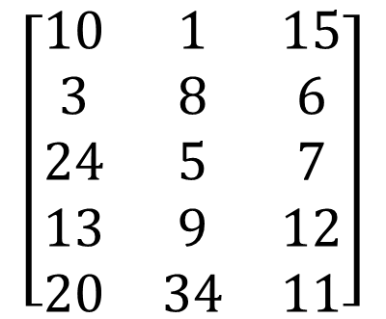
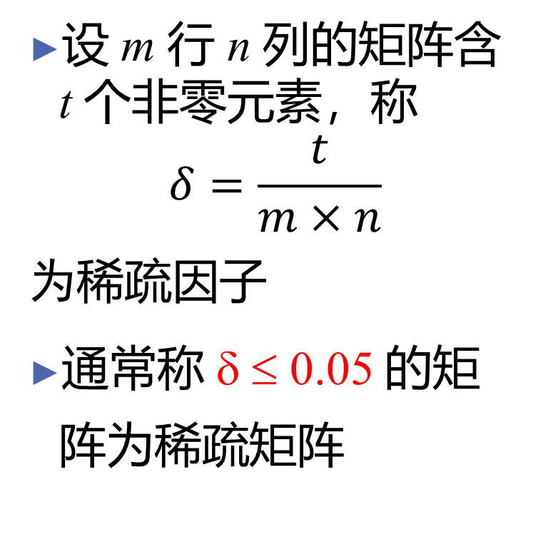
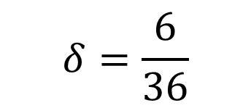
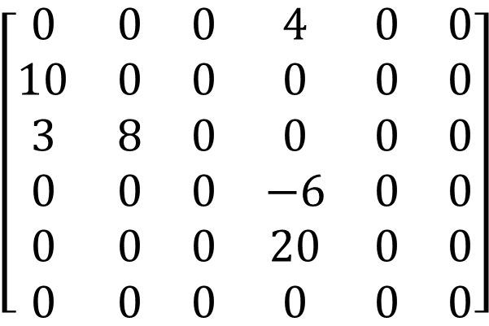
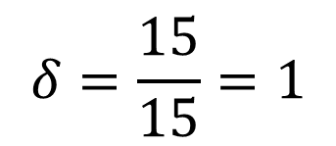
稀疏矩阵(Sparse Matrix)
5.3 稀疏矩阵的压缩存储
设 m 行 n 列的矩阵含 t 个非零元素，称
$$δ=\frac{t}{m×n}$$
为稀疏因子
通常称 δ ≤ 0.05 的矩阵为稀疏矩阵
$$\left[\begin{matrix}0 & 0 & 0 & 4 & 0 & 0 \\ 10 & 0 & 0 & 0 & 0 & 0 \\ 3 & 8 & 0 & 0 & 0 & 0 \\ 0 & 0 & 0 & −6 & 0 & 0 \\ 0 & 0 & 0 & 20 & 0 & 0 \\ 0 & 0 & 0 & 0 & 0 & 0\end{matrix}\right]$$
$$\left[\begin{matrix}10 & 1 & 15 \\ 3 & 8 & 6 \\ 24 & 5 & 7 \\ 13 & 9 & 12 \\ 20 & 34 & 11\end{matrix}\right]$$
$$δ=\frac{15}{15}=1$$
$$δ=\frac{6}{36}$$
更稀疏

Slide 18
稀疏矩阵
5.3 稀疏矩阵的压缩存储
两种类别
特殊矩阵
非零元分布有一定规则
三角矩阵
对角矩阵
…
随机稀疏矩阵
非零元随机出现

Slide 19
稀疏矩阵的存储
5.3 稀疏矩阵的压缩存储
以常规二维数组表示高阶稀疏矩阵会造成空间浪费
01
存在
问题
计算中进行了很多和零值的运算；遇到除法，还需判别除数是否为零
02

Slide 20
随机稀疏矩阵的压缩存储方法
5.3 稀疏矩阵的压缩存储
三元组顺序表
(Triples)
矩阵的压缩存储
行逻辑联接的顺序表
(compressed sparse row format, CSR)
十字链表
(Orthogonal list)

Slide 21
三元组顺序表(Triples)
5.3 稀疏矩阵的压缩存储
有序的双下标法
#define MAXSIZE 12500
typedef struct {
int i, j; //该非零元的行下标和列下标
ElemType e; // 该非零元的值
} Triple; // 三元组类型
typedef union {
Triple data[MAXSIZE + 1];
int mu, nu, tu; //行数，列数，非零元个数
} TSMatrix; // 稀疏矩阵类型

Slide 22
三元组顺序表——例
5.3 稀疏矩阵的压缩存储
非零元在表中按行序有序存储
便于进行依行顺序处理的矩阵运算
 | i | j | value
0 | 1 | 1 | 3
1 | 1 | 5 | 7
2 | 2 | 3 | -1
3 | 3 | 1 | -1
4 | 3 | 2 | -2
5 | 5 | 4 | 2

Slide 23
从三元组顺序表打印二维数组
5.3 稀疏矩阵的压缩存储
void Print(TSMatrix M)
{
for (p=0,i=1;i<=M.mu;i++) {
for (j=1;j<=M.nu;j++)
if (p<M.tu&&M.Triple[p].i==i&&M.Triple[p].j==j) printf(“%4d”,M.Triple[p++].value;);
else printf(“%4d”,0);
printf(“\n”);
}}

Slide 24
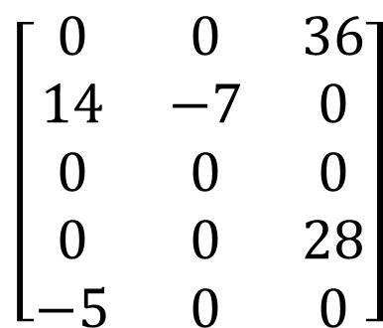
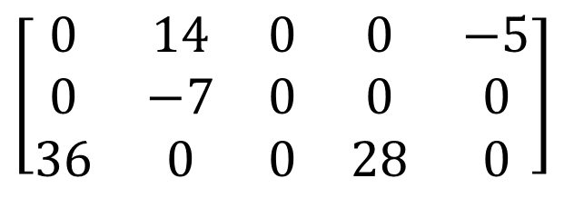
矩阵的转置
5.3 稀疏矩阵的压缩存储
$$\left[\begin{matrix}0 & 0 & 36 \\ 14 & −7 & 0 \\ 0 & 0 & 0 \\ 0 & 0 & 28 \\ −5 & 0 & 0\end{matrix}\right]$$
$$\left[\begin{matrix}0 & 14 & 0 & 0 & −5 \\ 0 & −7 & 0 & 0 & 0 \\ 36 & 0 & 0 & 28 & 0\end{matrix}\right]$$
for (col=1; col<=cols; ++col)
for (row=1; row<=rows; ++row)
T[col][row] = M[row][col];
T(n)=O(rows×cols)

Slide 25

三元组顺序表的矩阵转置
5.3 稀疏矩阵的压缩存储
<j,i,value>应该放哪？
1 | 2 | 14
1 | 5 | -5
2 | 2 | -7
3 | 1 | 36
3 | 4 | 28
1 | 3 | 36
2 | 1 | 14
2 | 2 | -7
4 | 3 | 28
5 | 1 | -5
解决方法
方法一：先调换i,j，再排序
方法二：依次从小到大找最小的j，再转置
方法三：预先计算目标位置（快速转置）

Slide 26
三元组顺序表的矩阵转置——方法二
5.3 稀疏矩阵的压缩存储
col=1
 | i | j | e
0 | 6 | 7 | 8
1 | 1 | 2 | 12
2 | 1 | 3 | 9
3 | 3 | 1 | -3
4 | 3 | 6 | 14
5 | 4 | 3 | 24
6 | 5 | 2 | 18
7 | 6 | 1 | 15
8 | 6 | 4 | -1
col=2
 | i | j | e
0
1
2
3
4
5
6
7
8
7 | 6 | 8
p
p
q
1 | 3 | -3
1 | 6 | 15
2 | 1 | 12
2 | 5 | 18
3 | 1 | 9
3 | 4 | 24
4 | 6 | -7
6 | 3 | 14
M.data
T.data

Slide 27
三元组顺序表的矩阵转置——方法二
5.3 稀疏矩阵的压缩存储
Status TransposeSMatrix(TSMatrix M, TSMatrix &T)
{ T.mu = M.nu; T.nu = M.mu; T.tu = M.tu;
if(T.tu) {
q = 1;
for (col = 1; col<=M.nu ; ++col )
for(p=1; p<=M.tu; ++p)
if(M.data[p].j == col) {
T.data[q].i = M.data[p].j ;
T.data[q].j = M.data[p].i ;
T.data[q].e = M.data[p].e ; ++q；}
}
return OK; }
T(n)=O(tu×nu)

Slide 28
三元组顺序表的矩阵转置——方法三（快速转置）
5.3 稀疏矩阵的压缩存储
T.data
M.data
1 | 2 | 15
1 | 5 | -5
2 | 2 | -7
3 | 1 | 36
3 | 4 | 28
1 | 3 | 36
直接转置到位
需预先确定目标位置
计算M中每一列非零元在T中位置
记录每列第一个非零元的位置，以及
M每列中非零元个数
2 | 1 | 15
?
2 | 2 | -7
4 | 3 | 28
5 | 1 | -5
col | 1 | 2 | 3 | 4 | 5
Num[col] | 1 | 2 | 0 | 1 | 1
Cpot[col] | 1 | 2 | 4 | 4 | 5
4
6
2
3
5
Num[col]：M中第col列中非零元个数
Cpot[col]：M中第col列第一个非零元在T中位置

Slide 29
三元组顺序表的矩阵转置——快速转置
5.3 稀疏矩阵的压缩存储
如何获得Cpot数组？
1 | 2 | 15
1 | 5 | -5
2 | 2 | -7
3 | 1 | 36
3 | 4 | 28
col | 1 | 2 | 3 | 4 | 5
Num[col] | 1 | 2 | 0 | 1 | 1
Cpot[col] | 1 | 2 | 4 | 4 | 5
cpot[1]=1;
cpot[col]=cpot[col-1]+num[col-1]; (2≤col ≤M.nu)

Slide 30
三元组顺序表的矩阵转置——快速转置
5.3 稀疏矩阵的压缩存储
Status FastTransposeSMatrix(TSMatrix M, TSMatrix &T)
{ T.mu = M.nu; T.nu = M.mu; T.tu = M.tu;
if(T.tu) {
for (col = 1; col<=M.nu ; ++col ) num[col] = 0;
for ( t = 1; t<=M.tu; ++t) ++num[M.data[t].j];
cpot[1] = 1;
for(col=2;col<=M.nu;++col)
cpot[col]=cpot[col-1]+num[col-1];
for(p=1; p<=M.tu; ++p) {
col = M.data[p].j; q = cpot[col];
T.data[q].i = M.data[p].j ; T.data[q].j = M.data[p].i ;
T.data[q].e = M.data[p].e ; ++cpot[col]; } }
return OK; }
T(n)=O(tu+nu)

Slide 31
随机稀疏矩阵的压缩存储方法
5.3 稀疏矩阵的压缩存储
三元组顺序表
(Triples)
矩阵的压缩存储
行逻辑联接的顺序表
(compressed sparse row format, CSR)
十字链表
(Orthogonal list)

Slide 32
行逻辑联接的顺序表(CSR)
5.3 稀疏矩阵的压缩存储
三元组顺序表的缺点
随机存取某一行的非零元，需从头开始进行查找
修改结构定义，增加一个数据成员rpos
rpos——各行第一个非零元的位置表
#define MAXMN 500
typedef struct {
Triple data[MAXSIZE + 1];
int rpos[MAXMN + 1]; //各行第一个非零元素的位置表
int mu, nu, tu;
} RLSMatrix; // 行逻辑链接顺序表类型

Slide 33
CSR——例
5.3 稀疏矩阵的压缩存储
Triples:
1 | 2 | 2
2 | 1 | 1
3 | 1 | -2
3 | 2 | 4
4 | 2 | 1
row | 1 | 2 | 3 | 4
rpos[row] | 1 | 2 | 3 | 5

Slide 34
CSR的访问
5.3 稀疏矩阵的压缩存储
给定二维数组的下标，在CSR中找到对应的元素值输出
ElemType value(RLSMatrix M, int r, int c)
{
p = M.rpos[r];
while (M.data[p].i==r &&M.data[p].j < c)
p++;
if (M.data[p].i==r && M.data[p].j==c)
return M.data[p].e;
else return 0;
} // value

Slide 35
矩阵相乘(Matrix Multiplication)
5.3 稀疏矩阵的压缩存储
矩阵相乘的定义
[D]_{m*p}=[A]_{m*n}* [B]_{n*p}
D[i, j]=∑A [i, k]* B[k, j]
精典算法
for (i =0; i < rows_a; i++) for (j=0; j < cols_b; j++) { sum =0; for (k=0; k < cols_a; k++) sum += (a[i][k] *b[k][j]); d[i][j] =sum; }
T(n)=O(rows_a × cols_b × cols_a)

Slide 36
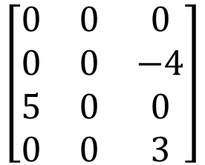
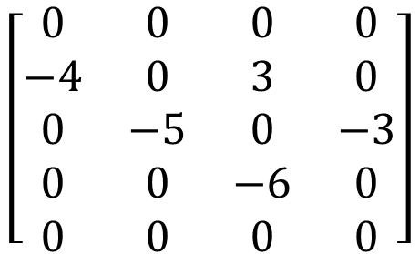
稀疏矩阵相乘
5.3 稀疏矩阵的压缩存储
5 | 4 | 5
2 | 1 | -4
2 | 3 | 3
3 | 2 | -5
3 | 4 | -3
4 | 3 | -6
row | 1 | 2 | 3 | 4 | 5
rpos[row] | 1 | 1 | 3 | 5 | 6
p
$$\left[\begin{matrix}0 & 0 & 0 & 0 \\ −4 & 0 & 3 & 0 \\ 0 & −5 & 0 & −3 \\ 0 & 0 & −6 & 0 \\ 0 & 0 & 0 & 0\end{matrix}\right]$$
M：
p
ctemp[col]
15
11
3*5=>
20
4 | 3 | 3
2 | 3 | -4
3 | 1 | 5
4 | 3 | 3
$$\left[\begin{matrix}0 & 0 & 0 \\ 0 & 0 & −4 \\ 5 & 0 & 0 \\ 0 & 0 & 3\end{matrix}\right]$$
N：
q
row | 1 | 2 | 3 | 4
rpos[row] | 1 | 1 | 2 | 3
q
q

Slide 37
稀疏矩阵相乘
5.3 稀疏矩阵的压缩存储
处理M的第arow行
ctemp[] = 0; // 当前行各元素累加器清零
Q.rpos[arow] = Q.tu+1;
if(arow<M.mu)
tp=M.rpos[arow+1]; else tp= M.tu+1;
for (p=M.rpos[arow]; p<tp;++p) {
//对当前行中每一个非零元
brow=M.data[p].j;
if (brow < N.mu ) t = N.rpos[brow+1];
else { t = N.tu+1; }
for (q=N.rpos[brow]; q< t; ++q) {
ccol = N.data[q].j;
ctemp[ccol] += M.data[p]. e * N.data[q]. e;
} // for q } // for p
// 压缩存储Q中该行的非零元
for (ccol=1; ccol<=Q.nu; ++ccol)
if (ctemp[ccol]) {
if (++Q.tu > MAXSIZE) return ERROR;
Q.data[Q.tu] = {arow, ccol, ctemp[ccol]};
} // for

Slide 38
稀疏矩阵相乘
5.3 稀疏矩阵的压缩存储
Status MultSMatrix(RLSMatrix M, RLSMatrix N, RLSMatrix &Q)
{ if (M.nu != N.mu) return ERROR;
Q.mu = M.mu; Q.nu = N.nu; Q.tu = 0;
if (M.tu*N.tu != 0) { // Q是非零矩阵
for (arow=1; arow<=M.mu; ++arow) {
… // 处理M的arow行
} // for arow
} // if
return OK;
} // MultSMatrix

Slide 39
稀疏矩阵相乘——时间复杂度分析
5.3 稀疏矩阵的压缩存储
累加器ctemp初始化
Ο(M.mu×N.nu)
求Q的所有非零元
Ο(M.tu×N.tu/N.mu)
压缩存储
Ο(M.mu×N.nu)
总时间复杂度
Ο(M.mu×N.nu+M.tu×N.tu/N.mu)
设M为m×n的稀疏矩阵，N为n×p列的稀疏矩阵
M中非零元的个数 M.tu = δ_{M}×m×n
N中非零元的个数 N.tu = δ_{N}×n×p
时间复杂度
Ο(m×p×(1+nδ_{M}δ_{N}))
δ_{M}<0.05 和δ_{N}<0.05及 n <1000时，
复杂度Ο(m×p)
Notes:
求Q的所有非零元：假设N每行非零元数量相同，则对M的每一个非零元，内循环需要执行的次数为N.tu/N.mu

Slide 40
随机稀疏矩阵的压缩存储方法
5.3 稀疏矩阵的压缩存储
三元组顺序表
(Triples)
矩阵的压缩存储
行逻辑联接的顺序表
(compressed sparse row format, CSR)
十字链表
(Orthogonal list)

Slide 41
十字链表
5.3 稀疏矩阵的压缩存储
顺序存储的数组不适合做插入、删除操作
不适用矩阵运算的结果将增加或减少矩阵中的非零元的个数的情况
三元组线性表的链式映象
十字链表
行指针数组——指向每行第一个非零元节点
列指针数组——指向每列第一个非零元节点
typedef struct node
{ int row,col,val;
struct node *down, *right;
}JD;
row | col |  | val
down |  | right
非零元节点
指向同列下一个节点
指向同行下一个节点

Slide 42
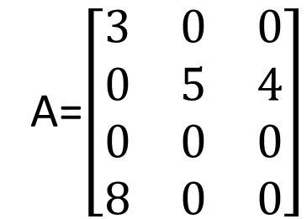
十字链表——例
5.3 稀疏矩阵的压缩存储
列指针数组
A=$\left[\begin{matrix}3 & 0 & 0 \\ 0 & 5 & 4 \\ 0 & 0 & 0 \\ 8 & 0 & 0\end{matrix}\right]$
行指针数组
1 | 1 |  | 3
^
2 | 2 |  | 5
2 | 3 |  | 4
^
^
^
^
4 | 1 |  | 8
^
^

Slide 43
知识点汇总
数组
数组
ADT
数组的顺序映像
特殊矩阵
稀疏矩阵的压缩存储
行优先
列优先
随机稀疏矩阵
对称矩阵
三角矩阵
对角矩阵
稀疏因子
三元组
CSR
十字链表
矩阵转置
快速转置
矩阵相乘

Slide 44
作业
数组
要求
编程语言不限
要求使用leetcode(https://leetcode-cn.com/)平台完成练习，并在线上系统中提交运行结果截图
从以下题目中选择2-3个编程实现
两数之和(1)
搜索二维矩阵（74)
矩阵置零(73)
螺旋矩阵 III(885)
除自身以外数组的乘积(238)

